Slide 1
Chào mừng các em đến với tiết học môn Toán

Slide 2
Toán
Luyện tập – Tiết 2

Slide 3

YÊU CẦU CẦN ĐẠT
- Rèn luyện và củng cố kĩ năng cộng/ trừ không nhớ trong phạm vi 1000.
- Phân tích cấu tạo số có 3 chữ số, viết số có 3 chữ số thành tổng hàng trăm, chục và đơn vị.
- Đặt tính và tính các phép tính cộng/ trừ không nhớ trong phạm vi 1000.
- Rèn và phát triển kĩ năng tính nhẩm các số tròn trăm.

Slide 4
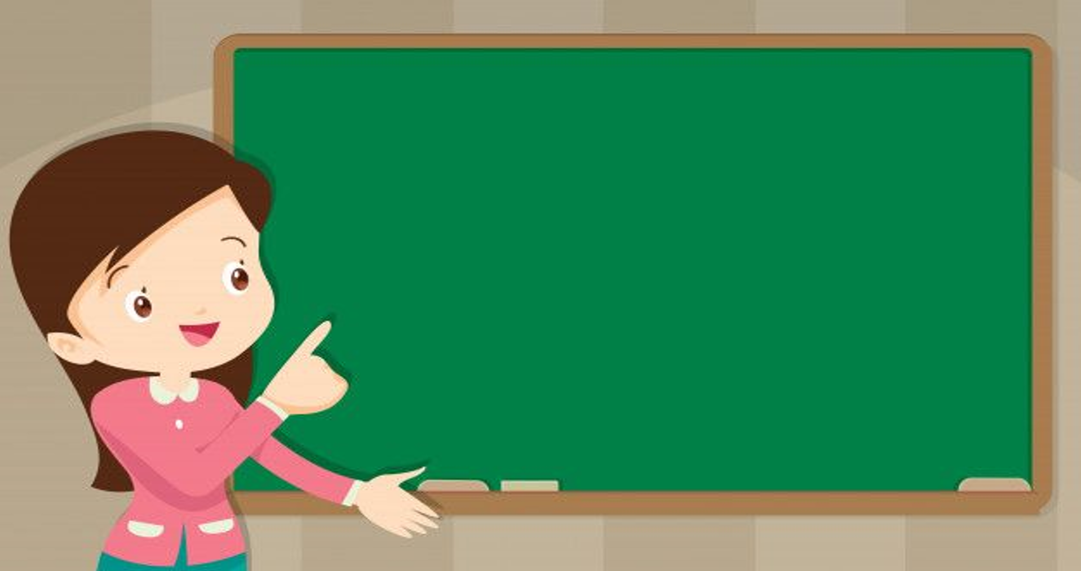
LUYỆN TẬP – THỰC HÀNH

Slide 5


Viết số thành tổng các trăm, chục, đơn vị (theo mẫu):
4
Mẫu:
415
gồm 4 trăm 1 chục 5 đơn vị,
ta viết 415 = 400 + 10 + 5
820
gồm 8 trăm 2 chục 0 đơn vị,
ta viết 820 = 800 + 20
709
gồm 7 trăm 0 chục 9 đơn vị,
ta viết 709 = 700 + 9
a. 683
b. 127
c. 303
d. 240
a. 683 gồm 6 trăm 8 chục 3 đơn vị, ta viết 683 = 600 + 80 + 3
b. 127 gồm 1 trăm 2 chục 7 đơn vị, ta viết 127 = 100 + 20 + 7
c. 303 gồm 3 trăm 0 chục 3 đơn vị, ta viết 303 = 300 + 3
d. 240 gồm 2 trăm 4 chục 0 đơn vị, ta viết 240 = 200 + 40

Slide 6

Thực hiện phép trừ rồi kiểm tra kết quả lại bằng phép cộng
2
588
216
-
+
216
588
375
143
-
+
143
375

Slide 7


Em hãy chia sẻ những điều học được qua bài này.

Slide 8


DẶN DÒ

Slide 9
Hẹn gặp lại các con ở tiết học sau.

